Slide 1

Виртуальная выставка

Slide 2
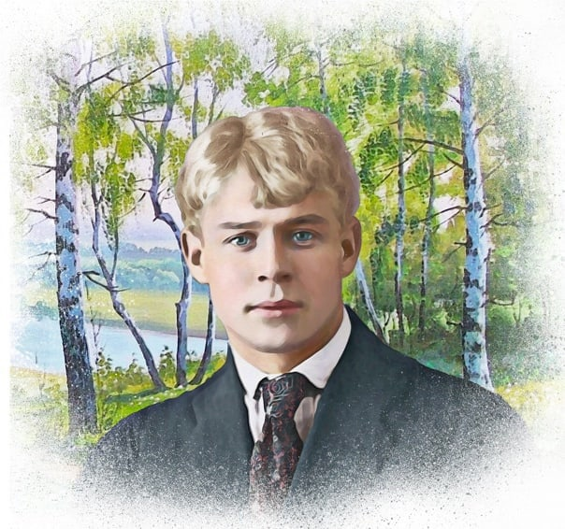
Две даты: 3 октября 1895 года и 28 декабря 1925 года. Первая – дата рождения, вторая – дата смерти поэта. Тридцать прожитых поэтом на этой земле лет… Это много или мало? В Закавказье, где Есенин не раз бывал, в старину говорили: «30 лет человек должен учиться, 30 – путешествовать и 30 – писать, рассказывать людям всё, что он увидел, узнал, понял».

Slide 3
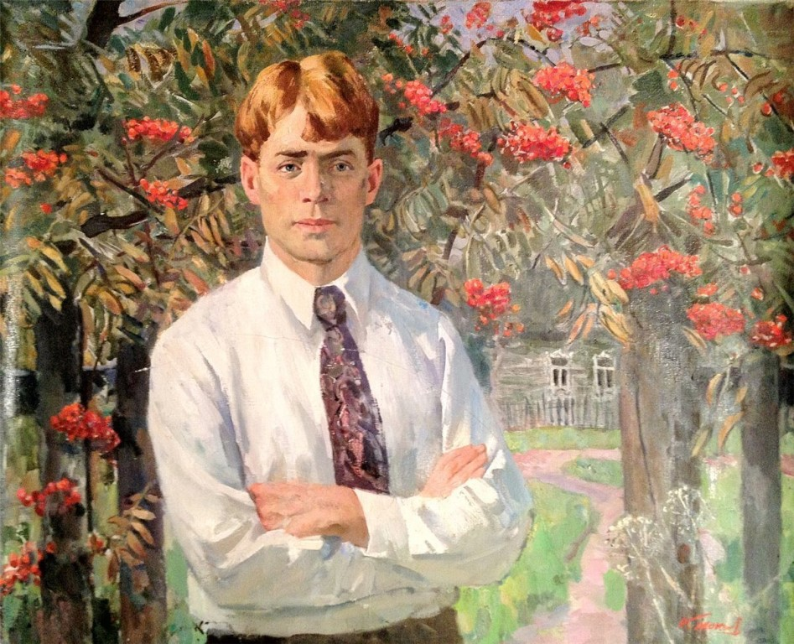
Есенину было отпущено в 3 раза меньше. Его судьба – подтверждение другого старого изречения – «Жизнь ценится не за длину». «Ведь я мог дать не то, что дал», - признавался поэт незадолго до гибели. Но и то, что он дал, - это целый мир, он живёт, движется, переливается всеми цветами радуги. Это задушевная песнь о великом и вечном – о России, которую поэт любил всем сердцем.

Slide 4

Есенин С. А.«Душа грустит о небесах...»: Стихотворения и поэмы / С.А. Есенин. —М.: Дет. лит, 2003. —267 с. —(Школьная библиотека).
В сборник великого русского поэта вошли его широко известные стихотворения: «Разбуди меня завтра рано...», «Я последний поэт деревни...», «Исповедь хулигана», «Не жалею, не зову, не плачу...» и др., и поэмы: «Пугачев», «Черный человек», «Анна Снегина»

Slide 5

Есенин С. А.Исповедь хулигана: Стихотворения, поэмы / С.А. Есенин. —СПб.: Азбука-классика, 2007. —256 с.
В настоящий сборник вошли все самые известные стихотворения С.Есенина, а также его поэмы «Пугачев», «Анна Снегина», «Черный человек». В приложении приведено эссе В. Ходасевича «Есенин».

Slide 6

Есенин С. А.(1895-1925). Лебѐдушка: стихотворения / С. А. Есенин; худож. Н. Устинов. —СПб.: Амфора, 2011. —32 с.
Поэзия Сергея Есенина погружает в цвета русского бескрайнего простора, где многое радует глаз и веселит душу. Зима и весна, лето и осень —каждое из времен года очаровательно по-своему. Иллюстрации Николая Устинова превращают слова в незабываемые картины. Благодаря им путешествие в страну поэзии становится особенно увлекательным

Slide 7

Есенин С. А.(1895-1925). Не жалею, не зову, не плачу... / С. Есенин. —М.: ОЛМА Медиа Групп, 2013. —304 с.: ил. —(Классика в иллюстрациях)
В сборник вошли самые известные лирические стихи поэта, а также поэмы «Пугачев» и «Анна Снегина». Книга иллюстрирована шедеврами русской классической живописи, а именно 80 произведениями И. Левитана, В. Маковского, В. Сурикова, В. Перова, В. Серова, И. Шишкина, В. Борисова-Мусатова, К. Коровина и др.

Slide 8

Есенин С. А.(1895-1925). Полное собрание лирики в одном томе / С.А.Есенин. —[б. м.]: ЭКСМО, 2011. —768 с. —(Полное собрание сочинений).
Сергей Есенин —воистину народный поэт: его стихи заучивают наизусть и поют под гитару даже те, кто в принципе стихов не читает. Тонкий, проникновенный лирик, он способен коснуться сердца каждого читателя. Полное собрание стихотворений и «маленьких поэм» Сергея Есенина в одном томе призвано представить поэтическое творчество Есенина во всей полноте

Slide 9
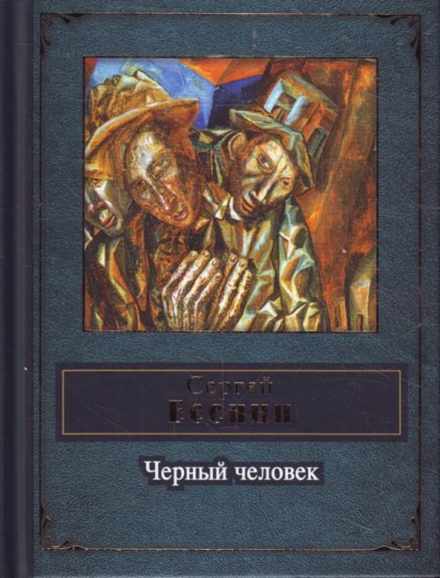
Есенин С. А.(1895-1925). Полное собрание лирики в одном томе / С.А.Есенин. —[б. м.]: ЭКСМО, 2011. —768 с. —(Полное собрание сочинений).
Стихотворения Сергея Есенина давно стали частью мироощущения русского человека. В то же время самая значительная часть творческогонаследияЕсенина —его поэмы —плохо прочитана широким кругом читателей. В этой книге под одной обложкой собраны поэмы СергеяЕсенина, включая хрестоматийные «Черный человек», «Анна Снегина» и «Пугачев».

Slide 10

Есенин С. А.Я, Есенин Сергей: Поэзия проза / С.А. Есенин. —М.: ЭКСМО, 2010. —576 с. —(Русская классика).
«Есенин был живым, бьющимся комком той артистичности, которую вслед за Пушкиным мы зовем высшим моцартовским началом, моцартовской стихиею», —сказал о Есенине другой поэт, Борис Пастернак. Может быть, именно поэтому Сергей Есенин, чей поэтический дар расцвел еще в начале прошлого века, столь близок нам. Он по-прежнему самый читаемый, самый популярный, воистину народный поэт.

Slide 11
